Slide 1
Все профессии нужны!
Все профессии важны!
Выполнил: Серов Степан Антонович
Воспитатель: Петелина Наталья
АлександровнаМАДОУ д/с №14
г.Ишим 2019г.

Slide 2
Цель: Обобщать и активизировать знания детей о труде, профессиях.
Задачи:
Учить определять профессии, выделять инструменты, орудия труда для определенной профессии.
Развивать речь, мышление, внимание.
Активизировать словарь детей пословицами и поговорками
Воспитывать интерес к разным профессиям, к их значимости в жизни.

Slide 3

Тревожный номер «ноль один»,
Ты не останешься один.
Гудят пронзительно сирены –
Начало для пожарной смены:
Необходимо им спешить,
Пожар опасный потушить.

Slide 4
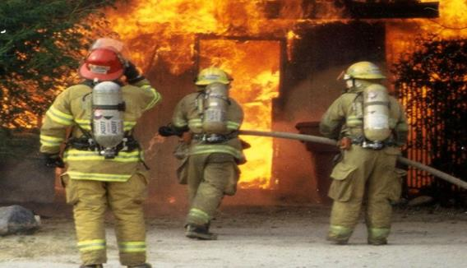
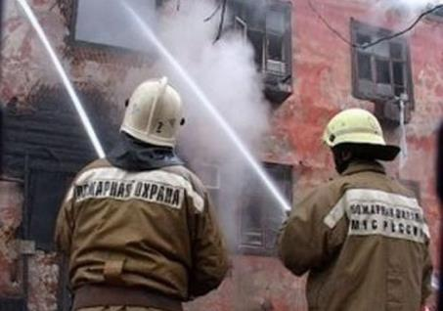
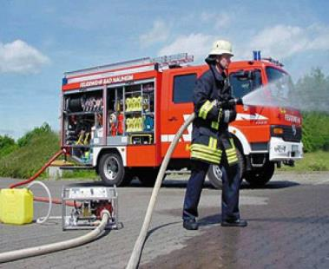

Slide 5

На посту своем стоит,
За порядком он следит.
Строгий смелый офицер.
Кто он? Милиционер!

Slide 6

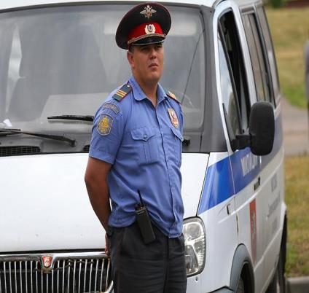
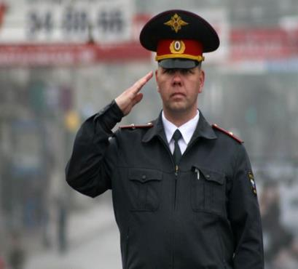

Slide 7

Он готов в огонь и бой,
Защищая нас с тобой.
Он в дозор идёт и в град,
Не покинет пост солдат.

Slide 8
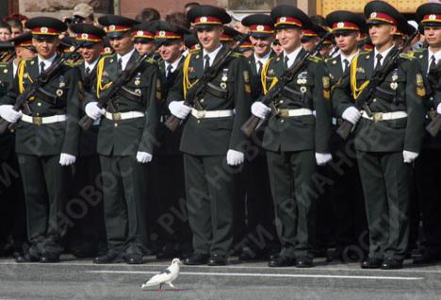
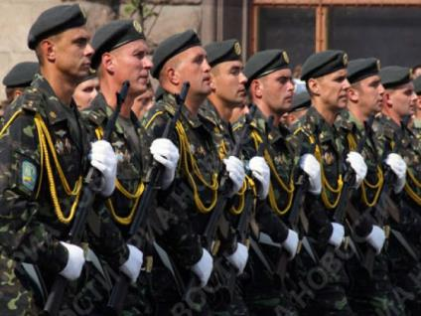
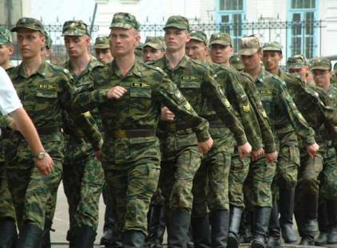

Slide 9

На мачте наш трехцветный флаг,
На палубе стоит моряк.
И знает, что моря страны,
Границы океанов
И днем, и ночью быть должны
Под бдительной охраной!

Slide 10
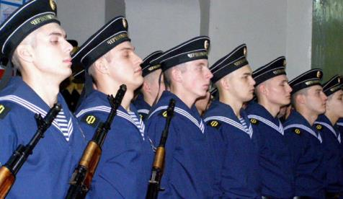
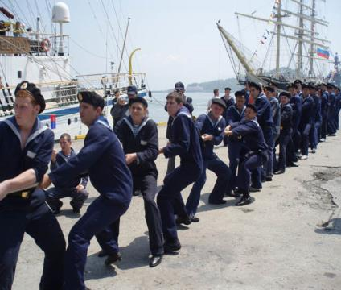
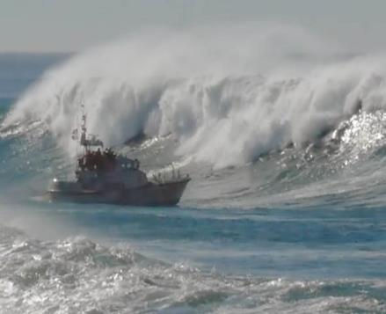

Slide 11

Работа строителя очень важна.
Кто скажет, что людям она не нужна?
Все страстно мечтают о новых домах,
Их видят в прекрасных волнующих снах.

Slide 12

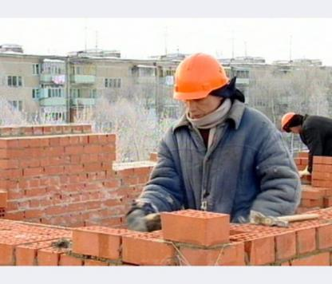
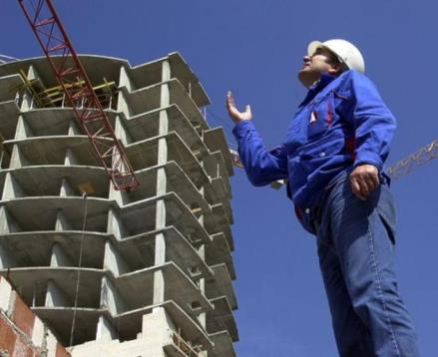

Slide 13

Он и фрукты, и природу
Нарисует, и портрет.
Взял художник на работу
Кисти, краски и мольберт.

Slide 14
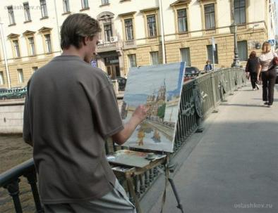
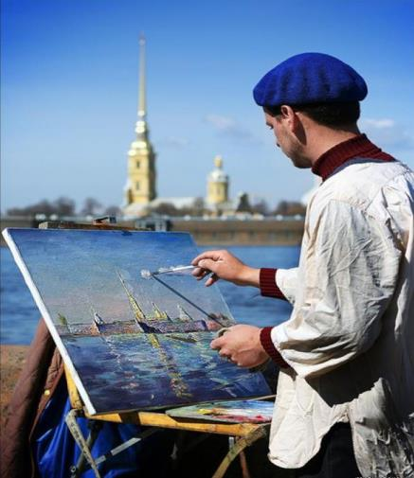
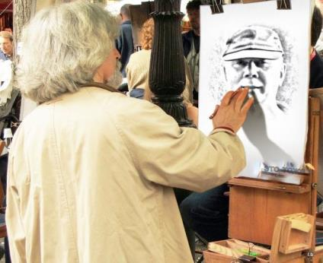

Slide 15

Профессии важнее нет:
Он ходит в школу много лет,
Всегда – с весёлой детворой,
Ей открывает мир большой,
Несёт он знания и свет,
Всегда готов нам дать совет.
Его привыкли уважать.
Кто он? Вы можете назвать?

Slide 16

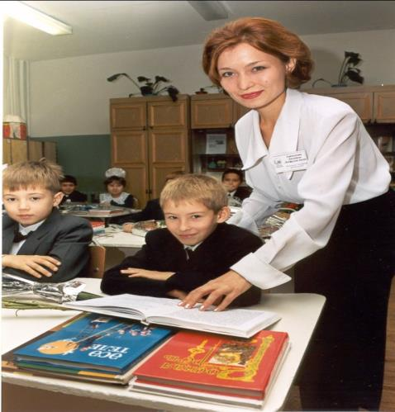


Slide 17

Умело он ведёт машину –
Ведь за рулём не первый год!
Слегка шуршат тугие шины,
Он нас по городу везёт.

Slide 18
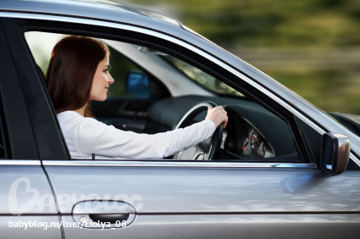
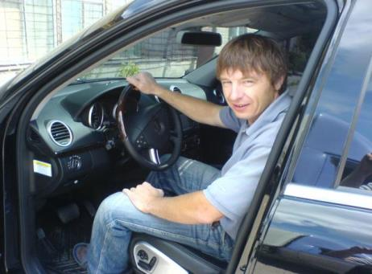
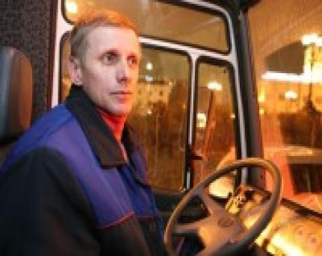

Slide 19

Как играет музыкант,
Как прекрасны скрипки звуки!
У него большой талант,
Золотые руки.

Slide 20
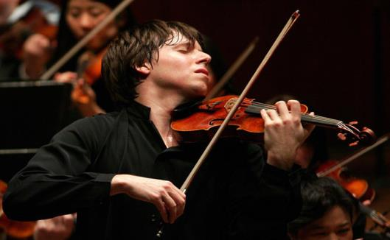
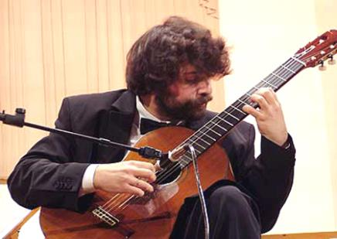
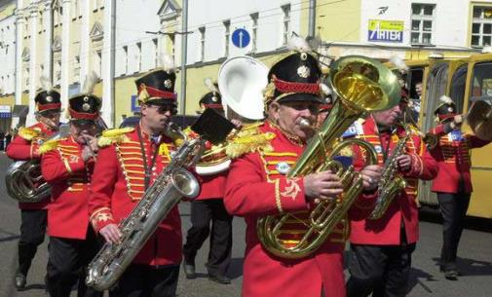

Slide 21

Ходит в белом колпаке
С поварёшкою в руке.
Он готовит нам обед:
Кашу, щи и винегрет.

Slide 22
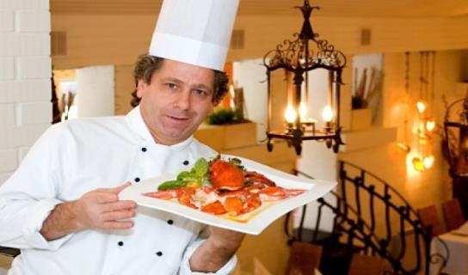
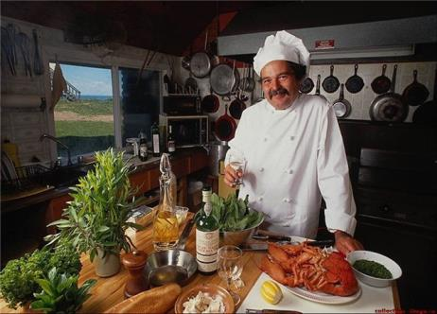


Slide 23

Ну, а кто сильнее тут
Всех болезней и простуд?
Словно доктор Айболит
Нас от гриппа защитит?
Не боюсь – бегу, скачу
В гости к доброму врачу!

Slide 24

